Slide 1


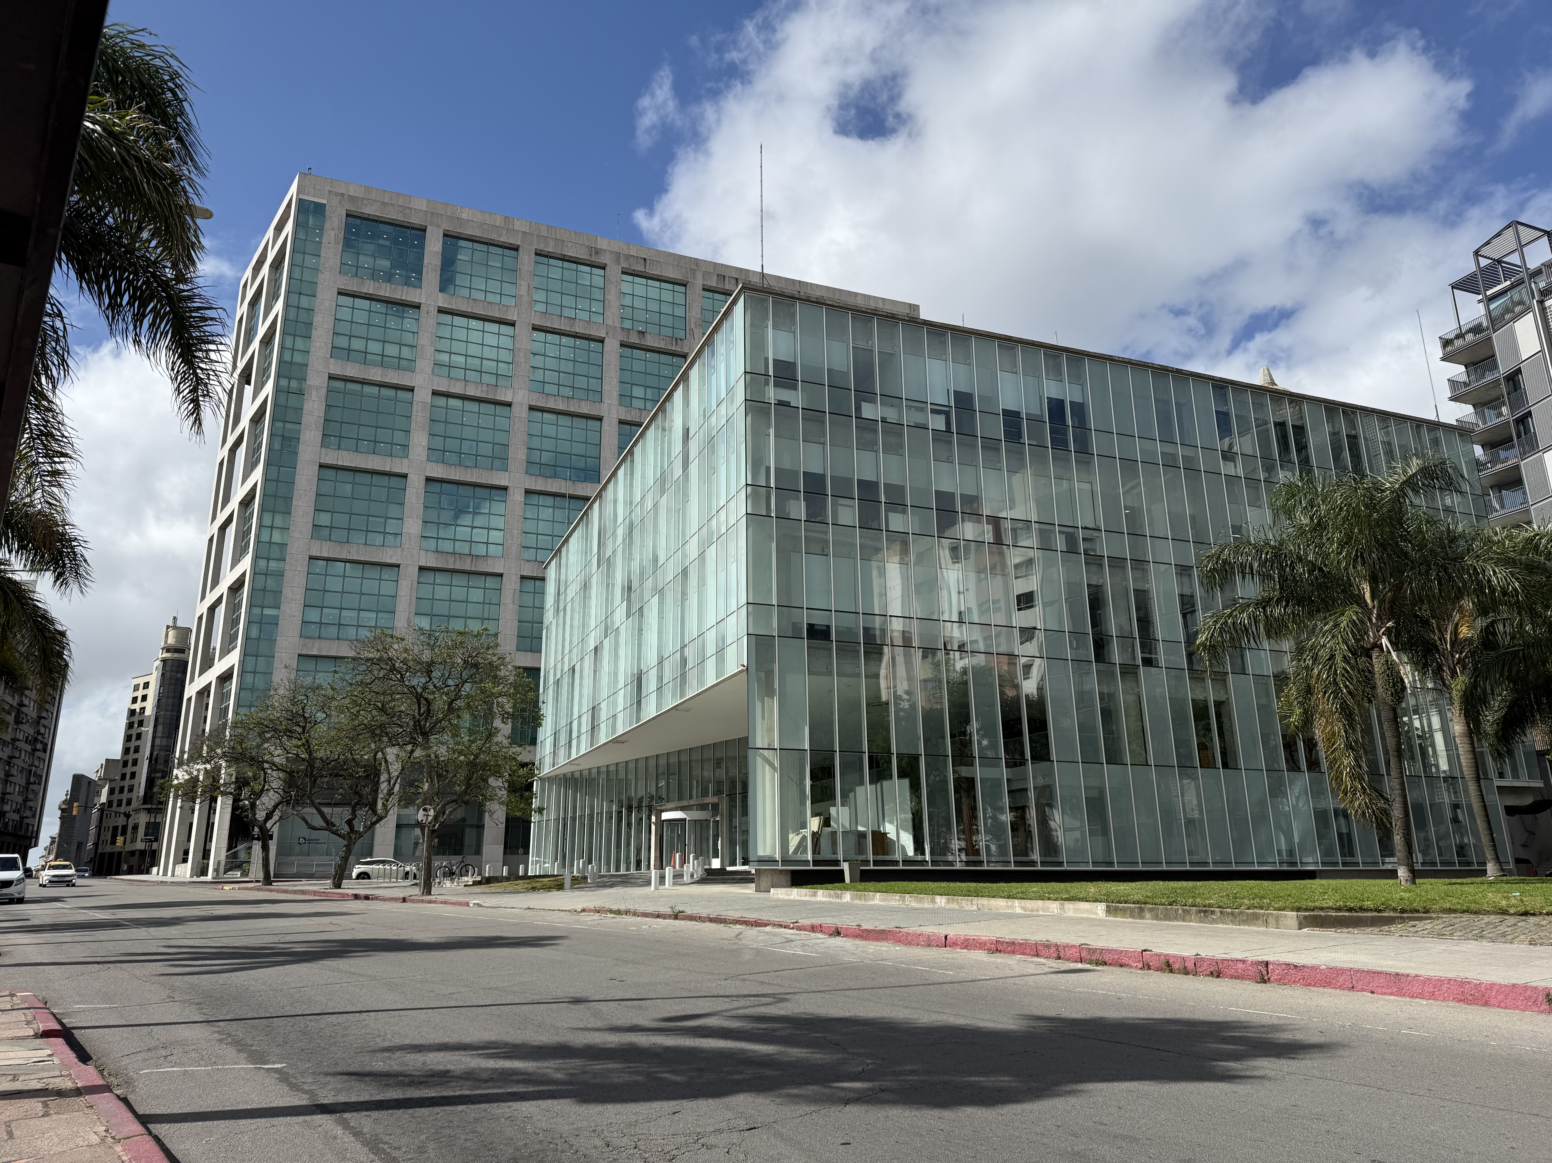
PARA ENTENDER LA ECONOMÍA DEL URUGUAY
Capítulo 1: Introducción

Slide 2

La Economía
Estudia el problema que enfrentan las sociedades al tener que asignar recursos limitados para satisfacer fines múltiples.
Es una ciencia social porque se ocupa de las decisiones que toman las personas cuando viven en sociedad.

Slide 3

¿Por qué las decisiones económicas de las personas constituyen un problema?
Las necesidades son infinitas y cambian con el tiempo
Los recursos son limitados para satisfacer dichas infinitas necesidades. A esto se le llama “escasez relativa de recursos” y a la economía “la ciencia de la escasez”.
Las decisiones económicas se interrelacionan en los mercados a través de la oferta y la demanda de bienes y servicios

Slide 4

Tipos de bienes (o servicios)
Bienes libres: Los que son muy abundantes y se pueden obtener sin pagar ningún precio. Como por ejemplo el agua del río.
Bienes económicos: Los que son escasos y se pueden obtener pagando un precio. Como por ejemplo, el agua potable embotellada.
La economía se ocupa del estudio de los bienes económicos.

Slide 5

Enfoques de la economía que se complementan:
Microeconomía: Analiza el comportamiento de las unidades individuales como los consumidores, las empresas y los mercados. Tanto en sus roles de consumidores como de productores.
Macroeconomía: Estudia el comportamiento de la economía en su conjunto y de los grandes agregados como el empleo global, el ingreso nacional, la inversión, el consumo, los precios, etc.

Slide 6

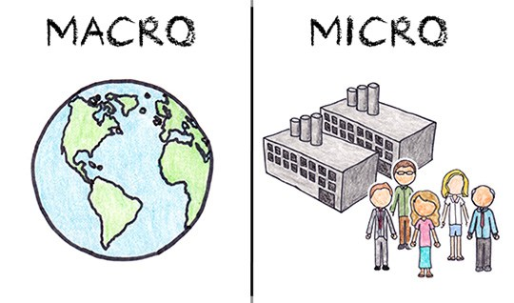
¿Qué preguntas responde cada enfoque?
MACROECONOMÍA
¿Por qué ocurrió una crisis?
¿Porqué subieron los precios? ¿Y el desempleo?
¿Qué efectos tiene el déficit fiscal?
MICROECONOMÍA
¿Cómo se modifica la demanda de combustible cuando su precio aumenta?
¿Qué pasa en el mercado del gas natural frente al aumento del precio del petróleo?

Slide 7
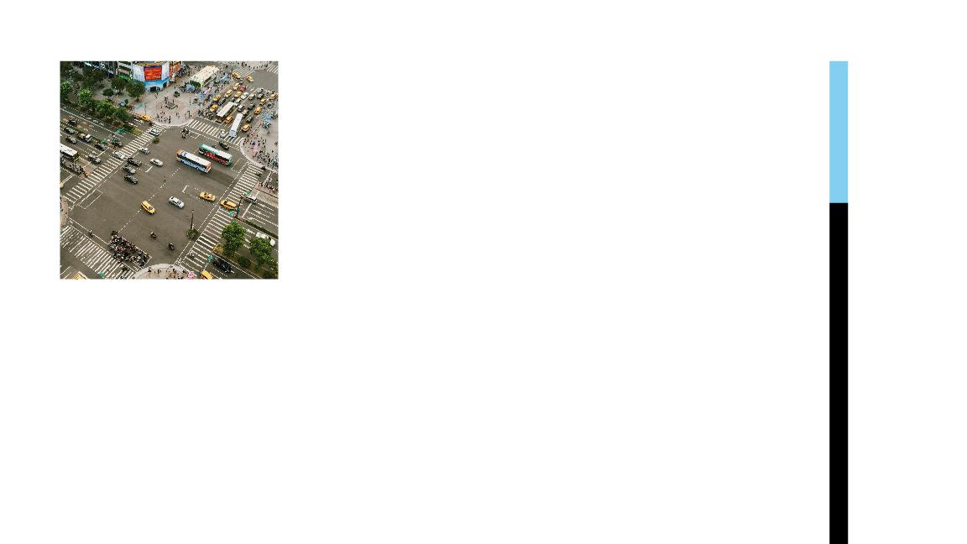
Modelos:
Son visiones simplificadas de la realidad económica que permiten analizar aspectos específicos para poder entender su comportamiento. Se basan en supuestos y toman solo los aspectos más relevantes de la realidad.
Los modelos económicos son los planos que nos permiten conocer de manera más simple y rápida como funciona la economía.
Si bien una fotografía aérea es una reproducción más exacta de la realidad que un plano, contiene demasiados elementos (casas, árboles, autos) que generan confusión cuando uno quiere identificar las calles para llegar a un destino, el plano es una simplificación de la realidad que resulta más útil para orientarse y elegir el camino..

Slide 8
Variable económica:
Todo aquello que influye en las decisiones económicas, los modelos utilizan un conjunto limitado de variables para representar la realidad.
Puede asumir distintos valores en diferentes momentos del tiempo o en diferentes lugares (es variable).

Slide 9
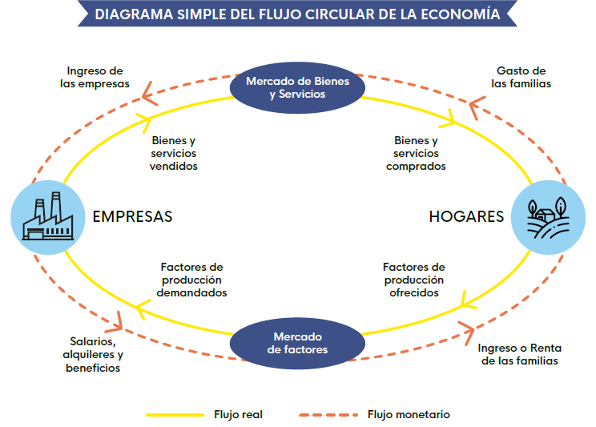
Modelo de flujo circular
Representación de las corrientes permanentes de intercambios reales y monetarios entre las empresas y familias.
El mercado de bienes y servicios
En él las empresas venden lo que producen y las personas o familias compran lo que necesitan. La contrapartida de ese intercambio de bienes y servicios es un flujo de dinero que va desde las personas o familias (por el pago de sus compras) a las empresas (por sus ventas)
El mercado de factores
Las familias son propietarias de los factores de producción (trabajo, capital, tierra) y ofrecen su uso en el mercado de factores, recibiendo a cambio una retribución. Estos factores son utilizados por las empresas para producir bienes y servicios, pagando por salarios (para retribuir el factor trabajo), beneficios o interés (para el factor capital) y renta (por el uso de la tierra u otros recursos naturales).

Slide 10
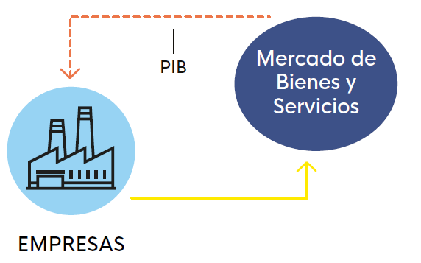
Producto a nivel agregado:
A nivel agregado, la suma de las decisiones de todos los vendedores y compradores determina el resultado macroeconómico del mercado global de bienes y servicios.
Si suponemos que todos los bienes y servicios producidos son vendidos, este flujo monetario representa lo que se denomina producto interno bruto (PIB).

Slide 11
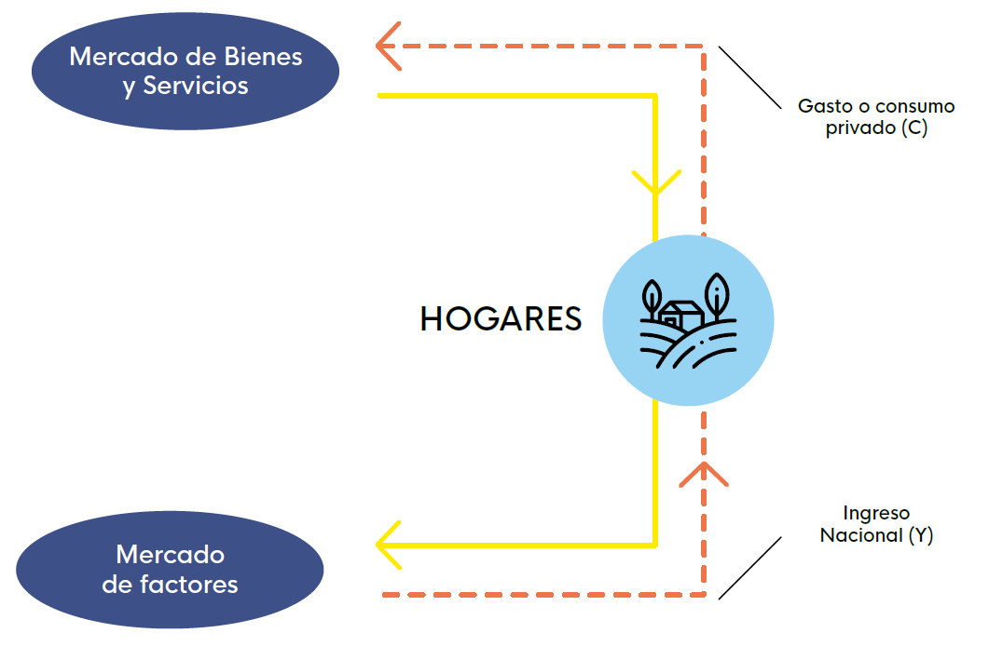
Ingreso o Renta Nacional (Y)
Es el ingreso que reciben los hogares a nivel de toda la economía, compuesto por lo que las empresas pagan a las familias por el servicio de los factores.
Consumo privado (C)
En esta economía simple, donde no hay ahorro (por lo que todo el ingreso de las familias se gasta), no hay relaciones con el resto del mundo y el gobierno no es un agente económico, toda la producción es consumida, a su vez, todo el ingreso es igual al producto: PIB=C=Y.

Slide 12
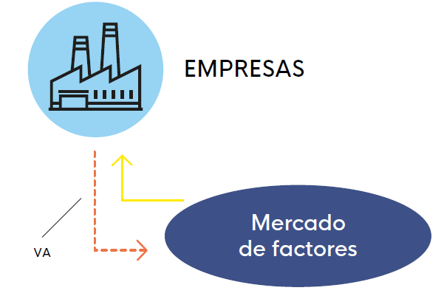
Valor Agregado (VA):
Es la contribución de los factores al valor de la producción, es igual a la suma de todos los pagos realizados por concepto de salarios, alquileres o rentas e intereses o beneficios.
En esta economía simple se cumple: VA = PIB

Slide 13
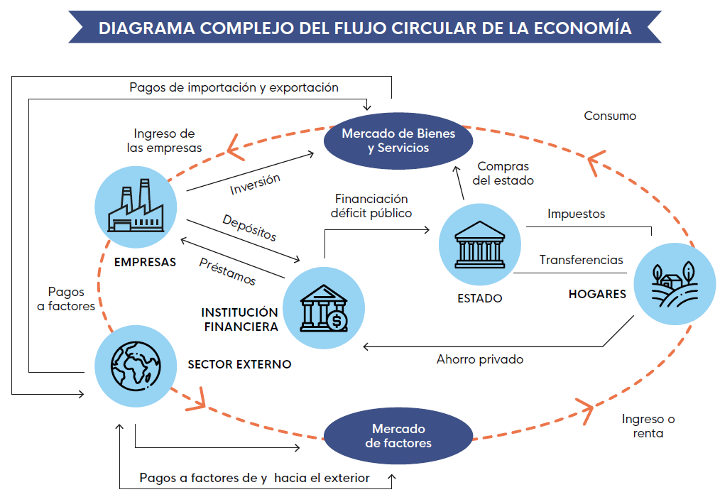
Además de las relaciones entre empresas y familias, a través de los mercados de bienes y servicios y de factores, se agregan las relaciones entre estos agentes y otros como el Estado, el sector externo y las instituciones financieras.

Slide 14

Los hogares o las familias
Se relacionan con las empresas (al igual que en el Flujo circular simple)
Se relacionan con el Estado a través del pago de impuestos y la recepción de transferencias como las jubilaciones o pensiones.
Ahorran parte de su ingreso mediante instrumentos ofrecidos por las instituciones financieras.
Las empresas
Venden bienes y servicios a los hogares
Venden bienes y servicios al Estado
Usan fondos de las instituciones financieras para financiar la inversión que les permite producir bienes y servicios.
SECTOR
PRIVADO

Slide 15



El Estado
Crea reglamentos, leyes e instituciones que conforman el sector público.
Obtiene sus ingresos a través de: recaudación de impuestos a los hogares, financiamiento del público o del sistema financiero (emisión de títulos de deuda pública) y de la emisión de dinero.
Es también un demandante de bienes y servicios producidos por las empresas.
El sistema financiero
Instituciones (públicas y privadas) que operan como intermediarios entre los hogares que ahorran y las empresas y el Estado (necesita fondos para financiar sus déficits cuando sus gastos superan sus ingresos).
El sector externo (“resto del mundo”)
La economía nacional se relaciona con el resto del mundo mediante:
El flujo real: compuesto por los bienes y servicios importados o exportados.
El flujo monetario: compuesto por los pagos y cobros de exportaciones o importaciones.

Slide 16
La oferta agregada u oferta final (OA)
Es la suma de todos los bienes y servicios finales que se ofrecen en el país, cualquiera sea su procedencia, en un determinado período.
Tiene dos grandes componentes:
- Los bienes y servicios producidos internamente (PIB)
- Los bienes importados (M)
OA = PIB + M

Slide 17
La demanda agregada o demanda final
Es la suma de todos los gastos que realizan los agentes económicos cuando adquieren bienes y servicios finales.
Tiene dos grandes componentes:
La demanda interna (DI). Compuesta por el consumo de los hogares (C), por la formación bruta de capital o inversión (I) y por el consumo del gobierno (G).
Las exportaciones (X), son todos los bienes y servicios que le compra el sector externo al país.
            DA = C + I + G + X
            DI

Slide 18
Al final del período todos los bienes y servicios producidos en el país o importados son utilizados, esto significa que la oferta y la demanda agregada son iguales:
PIB + M = C + I + G + X
PIB = C + I + G + X - M
IDENTIDAD
DE LA CONTABILIDAD NACIONAL
(se cumple siempre!)
Exportaciones
netas

Slide 19
Ingreso disponible (Yd)
Es la porción del ingreso total (Y) que puede ser gastado en consumo, luego de haber pagado los impuestos al Estado (T)
Yd = Y – T
Ahorro (S)
Es aquella parte del ingreso disponibles que las familias no gastan en el período presente, es una forma de postergar el consumo de hoy para consumir en el futuro
S = Yd - C

Slide 20

Sustituyendo por ecuaciones anteriores y reagrupando términos se obtiene:
(S-I) + (T-G) = (X-M)
Balance Privado:
Cuando está en equilibrio (es 0), se habla de “déficits gemelos” haciendo referencia al balance de gobierno y al externo, porque ambos resultarán negativos o positivos
Balance
de Gobierno
Balance
Externo

Slide 21
Es el valor final de todos los bienes y servicios generados por los factores de producción localizados en ese país durante un período determinado.
PRODUCTO INTERNO BRUTO
Refiere al valor generado por los factores de producción
Indica que se considera la producción realizada dentro de las fronteras del país (aunque los productores sean extranjeros)
Señala que no se toma en cuenta la pérdida de valor por obsolescencia o desgaste que hayan sufrido los bienes de capital durante el período de tiempo que se está considerando. Si esto se tomara en cuenta sería el producto “neto”

Slide 22
Valor Bruto de Producción (VBP)
Es el valor de los bienes y servicios producidos en un país en un período determinado.
Valor Agregado Bruto (VAB)
Es el VBP pero descontando el costo de los insumos utilizados en la producción.

